Slide 1
CS-701
TechNologies Web
Stéphane Genaud

Slide 2
Internet au cœur de l’information
Gestion = interprétation de données, puis action.
Le système d'information est un outil de base du gestionnaire.
Les technologies internet couvrent tous les échanges de données, et sont donc au cœur des systèmes d'information.

Slide 3
Perception d'internet aujourd'hui
Internet: depuis 1993, une phase de découverte avec un essor fulgurant grâce:
aux applications: mail et web (HTTP),
au progrès des matériels: réseaux, processeurs et disques.
Depuis, 3 à 4 ans, une phase d'accoutumance: internet est sous-jacent à toutes les techniques de travail. Grâce entre autres à :
beaucoup d'information accessible immédiatement,
simplicité d'accès grâce à des standards (e.g. html, xml, ...),
développement des matériels mobiles (ordinateurs portables, wifi, téléphone, ...).

Slide 4
Domaines couverts
Internet a transformé des activités d'échange existantes: Commerce B-to-C (magasins virtuels, ventes privées, sites d'enchères),
Commerce B-to-B (market places, enchères inversées, ré-approvisionnement automatique, ...)
Les communications informatiques ont accéléré, simplifié la vitesse d'exécution des transactions, permettant l'essor de ces activités (e.g. eBay).

Slide 5
Domaines couverts : Travail collaboratif
Temps 1: Outils initiaux de communication : mail, transfert de fichier, sites web statiques.
Temps 2: Les sites web dynamiques ont permis de mettre en ligne des applications.
Par exemple, un Intranet pourra proposer des annuaires,
des agendas partagés,
des dépà´ts de documents,
des applications sur mesure pour l'entreprise.
Temps 3: Développement social. Les utilisateurs enrichissent le contenu sans restriction. Exemple: L'encyclopédie Wikipédia, ou les millions de Blogs.

Slide 6
Domaines couverts: Travail individuel
Gestion du carnet d'adresse (e.g. Plaxo)
Gestion du réseau relationnel (e.g. LinkedIn)
Gestion de l'espace de stockage (e.g. flickr)
Outils bureautiques (e.g. Google documents, EditGrid)
...
Externalisation d'outils traditionnellement présents sur les ordinateurs personnels.

Slide 7
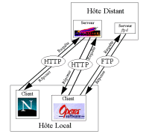
Vocabulaire
Approche client-serveur
Un protocole est défini pour un type de tâche (e.g. HTTP, FTP),
Des clients et serveurs peuvent interagir (quelque soit l'entreprise les ayant développés).

Slide 8
Historique
Le succès de l'internet est lié au web, i.e. aux protocoles HTTP et HTML:
HTTP: un protocole très simple permettant de demander à un serveur un certain fichier, en utilisant une adresse unique (baptisée URL) pour le localiser.
HTML: un langage pour présenter l'information avec la possibilité de définir des liens.
Utilisé par des chercheurs à partir de 1992/93, le nombre de serveurs web augmente exponentiellement d'années en années.

Slide 9
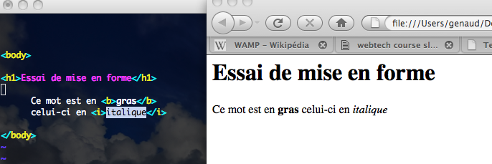
A l’origine: HTML
HTML est un langage à balises (tags). Une balise donne une signification au texte englobé dans la balise. Exemple:

Slide 10
A l’origine: HTML
HTML est utilisé pour représenter à l'écran l'immense majorité des documents sur internet, mais n'est pas le premier historiquement.

Slide 11
XML
XML : une méthode pour écrire des langages.
L'ancêtre de XML est le HTTP normalisé par l'ISO en 1986 (ISO 8879:1986).
XML est une simplification de SGML, développé entre 1996 et 1998. Publié en 1998 sous la forme de la recommandation XML 1.0 du W3C.
La recommandation actuelle est XML 1.1.

Slide 12
Qu’est ce qu’un document XML ?
Document XML bien formé: un texte à balises qui respecte les règles: possède une entête : <?xml version="1.0"?>
L'imbrication des balises est arborescente. Ceci implique que
toute balise ouverte est fermée,
que les balises ne sont pas enchevêtrées (<a><b> </a></b> mais <a><b> </b></a>).
Document XML valide: c'est un document XML bien formé qui respecte une grammaire donnée.

Slide 13
Grammaire XML
La grammaire définit un langage. Des langages XML ont été proposés pour presque tous les domaines.
Ex: XHTML (documents web), graphiques (SVG), multimédia synchronisé (SMIL)
Grammaire : c'est "ce qu'on a le droit d'écrire" dans un langage donné (règles syntaxiques).
On peut définir de nouveaux langages, y compris pour ses propres usages

Slide 14
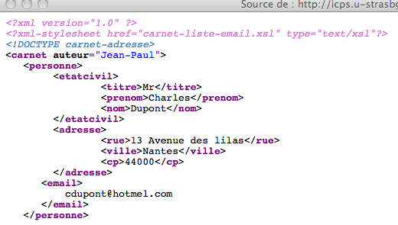
Exemple XML

Slide 15
XML est omni-présent
Solution la plus utilisée aujourd’hui pour échanger ou stocker de structurer des informations structurées.
RSS
fichiers OpenOffice
SVG
...

Slide 16
Autres technologies
Très rapidement après le début du web, une plus grande interactivité s’est révélée nécessaire.
Netscape a proposé JavaScript (~1996).
Proposition unilatérale, assurée d’un certain succès en raison de la position dominante de Netscape.

Slide 17
Autres technologies
JavaScript fonctionne côté client (dans le navigateur)
Des traitements peuvent aussi être effectués côté serveur.
Le contenu à délivrer peut être plus compliqué que du simple texte: il faut gérer l’information structurée (base de données)

Slide 18
Objectifs du cours
Comprendre les technologies mises en œuvre pour publier et gérer de l’information sur internet via http.
Mettre en application avec
serveur web : Apache,
système de gestion de base de données : MySQL
langage de script: PHP
Comprendre et mettre en œuvre des technologies issues de ce concept:
CMS
Wiki

Slide 19
Serveur web
Un service Web est un logiciel, dont le rôle est d'écouter des requêtes d'un type particulier (requête HTTP) provenant de clients que l'on appelle navigateurs.
Serveur web: une machine qui fait tourner un service web.

Slide 20
Serveur web Apache
Apache (logiciel libre, GPL) est le plus répandu des serveurs web.
Alternative: Microsoft IIS

Slide 21
Exécution de programmes
Le serveur web peut renvoyer
un document non-modifié (document statique)
un document construit après la requête utilisateur (document dynamique, qui peut dépendre de variables). Il faut un programme qui construise la page. Le programme est donc exécuté côté serveur.
Exemple:
Renvoyer au navigateur une page web contenant l’heure courante.
Renvoyer une page affichant les résultats d’une recherche.

Slide 22
PHP
PHP permet d’écrire ces programmes côté serveur.
Les instructions PHP sont généralement contenues dans des fichiers .php, contenant du HTML, entremêlé avec le code PHP.
Quand un navigateur demande un fichier .php , le serveur Apache exécute les instructions PHP, qui produisent une page HTML.
Une fois la page HTML générée, le serveur la renvoie au navigateur, qui ne voit qu'une page HTML.

Slide 23
Exemple PHP
essai.php
<html>
<body>
Ceci est le résultat de l’ opération: 5+4 =
<?php
$res=5+4;
echo $res;
?>
</body>
</html>

Slide 24
Serveur web
Une requête est émise sur une socket TCP.
Socket = adresse IP + port
Plusieurs services web peuvent être hébergés par un même serveur si
ils écoutent sur des ports différents.
ils peuvent être distingués par leur nom (serveurs virtuels)

Slide 25
URL
Pour désigner un document, indépendamment de son emplacement géographique, du type de service capable de le délivrer, on utilise des URLs (Uniform Resource Locator ).
http://www.em-strasbourg.eu
http://www.em-strasbourg.eu/etu/liste.html
http://86.210.56.34/news/
ftp://perso.free.fr
mailto://admin@iecs.edu

Slide 27
